Slide 1
BPU简介
基本结构及参数
预测器IO
预测器逻辑
Handshake
Redirect
Pipeline
History
Result

Slide 2
BPU简介
BPU为取值目标队列（FTQ）提供预测的取址目标，BPU主要包含如下逻辑：
覆盖预测逻辑（后级预测对前级进行覆盖）
流水线握手（各级之间以及BPU和FTQ之间）
全局分支历史管理

Slide 3
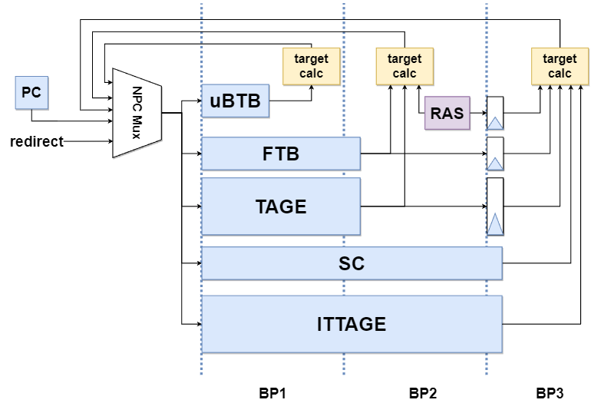
基本结构及参数
分支预测单元采用多级混合预测架构，主要包含两个部分
Next Line Predictor (NLP)：uBTB
Accurate Predictor (APD): FTB/TAGE-SC/ITTAGE/RAS

Slide 4
trait HasBPUConst extends HasXSParameter {
val MaxMetaLength = 512 // TODO: Reduce meta length
val MaxBasicBlockSize = 32 // 预测块大小 ????
val LHistoryLength = 32 // history length
// val numBr = 2 // 每次预测最多同时预测两条指令
val useLHist = true
val numBrSlot = numBr-1
val totalSlot = numBrSlot + 1
def BP_STAGES = (0 until 3).map(_.U(2.W)) // any value, 2 bit width
def BP_S1 = BP_STAGES(0) // 0 is map to BP_S1
def BP_S2 = BP_STAGES(1)
def BP_S3 = BP_STAGES(2)
val numBpStages = BP_STAGES.length
}

Slide 5
预测器IO
class BasePredictorInput (implicit p: Parameters) extends XSBundle with HasBPUConst {
def nInputs = 1
val s0_pc = UInt(VAddrBits.W)
val folded_hist = new AllFoldedHistories(foldedGHistInfos) // 经过折叠的历史
val ghist = UInt(HistoryLength.W) // 全局历史 256
val resp_in = Vec(nInputs, new BranchPredictionResp)
}
class BasePredictorOutput (implicit p: Parameters) extends XSBundle with HasBPUConst {
val last_stage_meta = UInt(MaxMetaLength.W) // This is use by composer
val resp = new BranchPredictionResp // 预测器的结果，包含了各个stage的预测结果
}

Slide 6
预测器IO
val foldedGHistInfos =
(TageTableInfos.map{ case (nRows, h, t) =>
if (h > 0)
Set((h, min(log2Ceil(nRows/numBr), h)), (h, min(h, t)), (h, min(h, t-1)))
else
Set[FoldedHistoryInfo]()
}.reduce(_++_).toSet ++
SCTableInfos.map{ case (nRows, _, h) =>
……
}.reduce(_++_).toSet ++
ITTageTableInfos.map{ case (nRows, h, t) =>
……
}.reduce(_++_) ++
Set[FoldedHistoryInfo]((UbtbGHRLength, log2Ceil(UbtbSize)))
).toList

Slide 7
预测器IO
class BranchPredictionResp(implicit p: Parameters) extends XSBundle with HasBPUConst {
// val valids = Vec(3, Bool())
val s1 = new BranchPredictionBundle // s1 的预测结果
val s2 = new BranchPredictionBundle // s2 的预测结果
val s3 = new BranchPredictionBundle
def selectedResp ={
val res =
PriorityMux(Seq(
((s3.valid && s3.hasRedirect) -> s3), // 优先选择最迟输出的结果
((s2.valid && s2.hasRedirect) -> s2),
(s1.valid -> s1)
))
res
}
def selectedRespIdx =
PriorityMux(Seq(
((s3.valid && s3.hasRedirect) -> BP_S3),
((s2.valid && s2.hasRedirect) -> BP_S2),
(s1.valid -> BP_S1)
))
def lastStage = s3
}

Slide 8
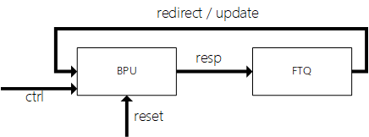
预测器IO
class PredictorIO(implicit p: Parameters) extends XSBundle {
val bpu_to_ftq = new BpuToFtqIO()
val ftq_to_bpu = Flipped(new FtqToBpuIO())
val ctrl = Input(new BPUCtrl)
val reset_vector = Input(UInt(PAddrBits.W))
}

Slide 9
预测器IO
class BasePredictorIO (implicit p: Parameters) extends XSBundle with HasBPUConst {
val reset_vector = Input(UInt(PAddrBits.W))
val in = Flipped(DecoupledIO(new BasePredictorInput)) // TODO: Remove DecoupledIO
// val out = DecoupledIO(new BasePredictorOutput)
val out = Output(new BasePredictorOutput)
// val flush_out = Valid(UInt(VAddrBits.W))
val ctrl = Input(new BPUCtrl) // 控制信号
val s0_fire = Input(Bool()) // 各个预测阶段的发射信号
val s1_fire = Input(Bool())
val s2_fire = Input(Bool())
val s3_fire = Input(Bool())
val s2_redirect = Input(Bool()) // s2 和 s3的重定位信号
val s3_redirect = Input(Bool())
val s1_ready = Output(Bool()) // 各阶段的就绪信号，前一级可以fire
val s2_ready = Output(Bool())
val s3_ready = Output(Bool())
val update = Flipped(Valid(new BranchPredictionUpdate))
val redirect = Flipped(Valid(new BranchPredictionRedirect))
}

Slide 10
预测器逻辑
Handshake
Redirect
Pipeline
Result
History manage

Slide 11
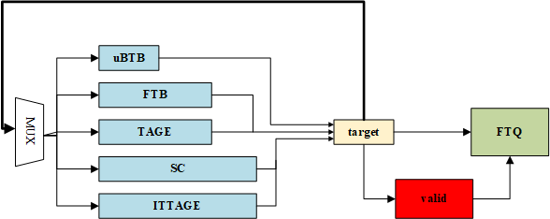
预测器逻辑——handshake
BPU 的各个流水级都会连接 FTQ，一旦第一个预测流水级存在有效预测结果，或者后续预测流水级产生不同的预测结果，和 FTQ 的握手信号有效位都会置高。
// 握手逻辑
io.bpu_to_ftq.resp.valid :=
s1_valid && s2_components_ready && s2_ready ||
s2_fire && s2_redirect || // different predict result
s3_fire && s3_redirect

Slide 12
预测器逻辑——handshake
BPU 的各个流水级都会连接 FTQ，一旦第一个预测流水级存在有效预测结果，或者后续预测流水级产生不同的预测结果，和 FTQ 的握手信号有效位都会置高。
io.bpu_to_ftq.resp.bits.s1.valid := s1_fire && !s1_flush // 发射且未被冲刷
io.bpu_to_ftq.resp.bits.s1.hasRedirect := false.B
io.bpu_to_ftq.resp.bits.s1.ftq_idx := DontCare
io.bpu_to_ftq.resp.bits.s2.valid := s2_fire && !s2_flush
io.bpu_to_ftq.resp.bits.s2.hasRedirect := s2_redirect
io.bpu_to_ftq.resp.bits.s2.ftq_idx := s2_ftq_idx

Slide 13
预测器逻辑——redirect
当不同预测阶段的预测结果不一致时，需要进行重定向
val s3_redirect_on_br_taken = resp.s3.full_pred.real_br_taken_mask().asUInt =/= previous_s2_pred.full_pred.real_br_taken_mask().asUInt
val s3_redirect_on_target = resp.s3.getTarget =/= previous_s2_pred.getTarget
val s3_redirect_on_jalr_target = resp.s3.full_pred.hit_taken_on_jalr && resp.s3.full_pred.jalr_target =/= previous_s2_pred.full_pred.jalr_target
val s3_redirect_on_fall_thru_error = resp.s3.fallThruError
s3_redirect := s3_fire && (
s3_redirect_on_br_taken || s3_redirect_on_target || s3_redirect_on_fall_thru_error
)

Slide 14
预测器逻辑——pipeline logic
不同预测器之间由寄存器分割，构成一个流水线，并由fire信号进行驱动
val s0_pc = Wire(UInt(VAddrBits.W))
val s0_pc_reg = RegNext(s0_pc)
when (RegNext(RegNext(reset.asBool) && !reset.asBool)) {
s0_pc_reg := reset_vector
}
val s1_pc = RegEnable(s0_pc, s0_fire)
val s2_pc = RegEnable(s1_pc, s1_fire)
val s3_pc = RegEnable(s2_pc, s2_fire)
val s0_folded_gh = Wire(new AllFoldedHistories(foldedGHistInfos))
val s0_folded_gh_reg = RegNext(s0_folded_gh, 0.U.asTypeOf(s0_folded_gh))
val s1_folded_gh = RegEnable(s0_folded_gh, 0.U.asTypeOf(s0_folded_gh), s0_fire)
val s2_folded_gh = RegEnable(s1_folded_gh, 0.U.asTypeOf(s0_folded_gh), s1_fire)
val s3_folded_gh = RegEnable(s2_folded_gh, 0.U.asTypeOf(s0_folded_gh), s2_fire)
val s0_ahead_fh_oldest_bits = Wire(new AllAheadFoldedHistoryOldestBits(foldedGHistInfos))
val s0_ahead_fh_oldest_bits_reg = RegNext(s0_ahead_fh_oldest_bits, 0.U.asTypeOf(s0_ahead_fh_oldest_bits))
val s1_ahead_fh_oldest_bits = RegEnable(s0_ahead_fh_oldest_bits, 0.U.asTypeOf(s0_ahead_fh_oldest_bits), s0_fire)
val s2_ahead_fh_oldest_bits = RegEnable(s1_ahead_fh_oldest_bits, 0.U.asTypeOf(s0_ahead_fh_oldest_bits), s1_fire)
val s3_ahead_fh_oldest_bits = RegEnable(s2_ahead_fh_oldest_bits, 0.U.asTypeOf(s0_ahead_fh_oldest_bits), s2_fire)

Slide 15
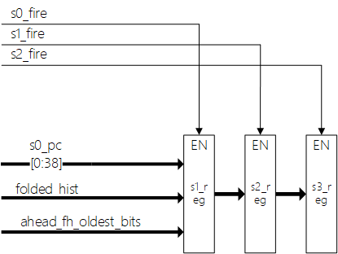
预测器逻辑——pipeline logic
不同预测器之间由寄存器分割，构成一个流水线，并由fire信号进行驱动

Slide 16
预测器逻辑——pipeline logic
Ready/valid/fire protocol
// ready & fire 状态更新（后一级就绪后前一级可发射）
s1_components_ready := predictors.io.s1_ready
s1_ready := s1_fire || !s1_valid // s1发射后或者s1无效，该预测器就绪
s0_fire := !reset.asBool && s1_components_ready && s1_ready // s0 chould fire when s1 ready
predictors.io.s0_fire := s0_fire
// valid 状态更新（产生有效结果）
when (redirect_req.valid) { s1_valid := false.B } // 发生重定位时，失效s1
.elsewhen(s0_fire) { s1_valid := true.B } // ????????
.elsewhen(s1_flush) { s1_valid := false.B } // 感觉判断重复了
.elsewhen(s1_fire) { s1_valid := false.B } // 一次发射后，s1状态失效
when(s2_flush) { s2_valid := false.B }
.elsewhen(s1_fire) { s2_valid := !s1_flush }
.elsewhen(s2_fire) { s2_valid := false.B }

Slide 17
预测器逻辑——pipeline logic
当发生重定向时，需要进行流水线冲刷
s3_flush := redirect_req.valid // flush when redirect comes
s2_flush := s3_flush || s3_redirect
s1_flush := s2_flush || s2_redirect

Slide 18
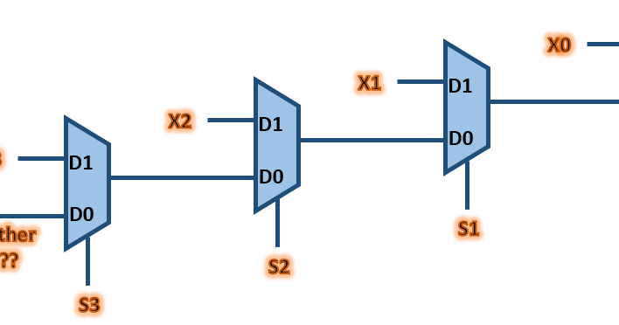
预测器逻辑——结果保存及使用
BPU采用了一个Priority Mux对每一个stage的结果进行保存
val npcGen = new PhyPriorityMuxGenerator[UInt]
val foldedGhGen = new PhyPriorityMuxGenerator[AllFoldedHistories]
val ghistPtrGen = new PhyPriorityMuxGenerator[CGHPtr]
val lastBrNumOHGen = new PhyPriorityMuxGenerator[UInt]
val aheadFhObGen = new PhyPriorityMuxGenerator[AllAheadFoldedHistoryOldestBits]

Slide 19
预测器逻辑——结果保存及使用
npcGen.register(s1_valid, resp.s1.getTarget, Some("s1_target"), 4)
foldedGhGen.register(s1_valid, s1_predicted_fh, Some("s1_FGH"), 4)
ghistPtrGen.register(s1_valid, s1_predicted_ghist_ptr, Some("s1_GHPtr"), 4)
…
npcGen.register(s2_redirect, resp.s2.getTarget, Some("s2_target"), 5)
foldedGhGen.register(s2_redirect, s2_predicted_fh, Some("s2_FGH"), 5)
ghistPtrGen.register(s2_redirect, s2_predicted_ghist_ptr, Some("s2_GHPtr"), 5)
…
npcGen.register(s3_redirect, resp.s3.getTarget, Some("s3_target"), 3)
foldedGhGen.register(s3_redirect, s3_predicted_fh, Some("s3_FGH"), 3)
ghistPtrGen.register(s3_redirect, s3_predicted_ghist_ptr, Some("s3_GHPtr"), 3)
…

Slide 20
预测器逻辑——结果保存及使用
s0_pc := npcGen()
when (!(RegNext(RegNext(reset.asBool) && !reset.asBool) )) {
s0_pc_reg := s0_pc
}
s0_folded_gh := foldedGhGen()
s0_ghist_ptr := ghistPtrGen()
s0_ahead_fh_oldest_bits := aheadFhObGen()
s0_last_br_num_oh := lastBrNumOHGen()
(ghv_write_datas zip ghvBitWriteGens).map{case (wd, d) => wd := d()}
for (i <- 0 until HistoryLength) {
ghv_wens(i) := Seq(s1_ghv_wens, s2_ghv_wens, s3_ghv_wens, redirect_ghv_wens).map(_(i).reduce(_||_)).reduce(_||_)
when (ghv_wens(i)) {
ghv(i) := ghv_write_datas(i)
}
}

Slide 21
预测器逻辑——分支历史管理
推测更新 ：每次预测都会根据预测块内的条件分支指令个数和预测方向计算新的全局历史，并在新的预测中使用
覆盖逻辑中加入全局历史的比较 ：一旦位于后面的流水级推测更新后全局历史与之前流水级的结果不同（条件分支个数或执行结果不同），同样会冲刷流水线并重新开始预测
预测后存储全局历史的副本 ：在预测结束后，当次预测使用的全局历史会存储到 FTQ 中，在误预测恢复时读出并送回 BPU

Slide 22
预测器逻辑——分支历史管理
推测更新 ：每次预测都会根据预测块内的条件分支指令个数和预测方向计算新的全局历史，并在新的预测中使用
val s1_possible_predicted_fhs = (0 to numBr).map(i =>
s1_folded_gh.update(s1_ahead_fh_oldest_bits, s1_last_br_num_oh, i, resp.s1.brTaken && resp.s1.lastBrPosOH(i)))

Slide 23
预测器逻辑——分支历史管理
覆盖逻辑中加入全局历史的比较 ：一旦位于后面的流水级推测更新后全局历史与之前流水级的结果不同（条件分支个数或执行结果不同），同样会冲刷流水线并重新开始预测
def preds_needs_redirect_vec(x: BranchPredictionBundle, y: BranchPredictionBundle) = {
VecInit(
x.getTarget =/= y.getTarget,
x.lastBrPosOH.asUInt =/= y.lastBrPosOH.asUInt, // 分支个数????
x.taken =/= y.taken, // 执行结果不同
(x.taken && y.taken) && x.cfiIndex.bits =/= y.cfiIndex.bits,
// x.shouldShiftVec.asUInt =/= y.shouldShiftVec.asUInt,
// x.brTaken =/= y.brTaken
)
}

Slide 24
预测器逻辑——分支历史管理
预测后存储全局历史的副本 ：在预测结束后，当次预测使用的全局历史会存储到 FTQ 中，在误预测恢复时读出并送回 BPU
io.bpu_to_ftq.resp.bits := BpuToFtqBundle(predictors.io.out.resp)
io.bpu_to_ftq.resp.bits.meta := predictors.io.out.last_stage_meta // TODO: change to lastStageMeta
io.bpu_to_ftq.resp.bits.s3.folded_hist := s3_folded_gh
io.bpu_to_ftq.resp.bits.s3.histPtr := s3_ghist_ptr
io.bpu_to_ftq.resp.bits.s3.lastBrNumOH := s3_last_br_num_oh
io.bpu_to_ftq.resp.bits.s3.afhob := s3_ahead_fh_oldest_bits

Slide 25
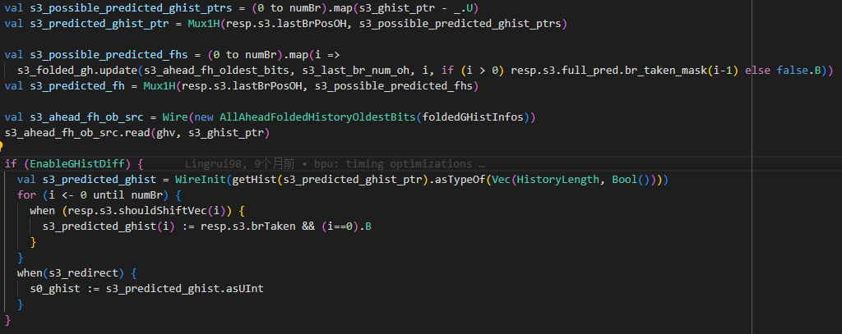
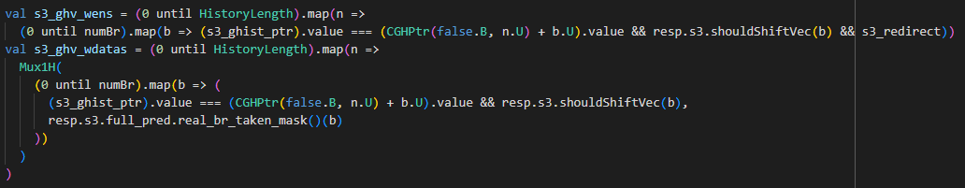
预测器逻辑——分支历史管理

Slide 26
